Slide 1
Вклад советских учёных-физиков в победу над фашизмом

Slide 2
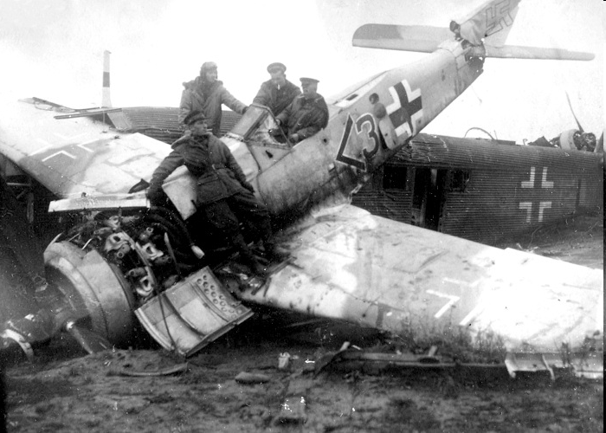
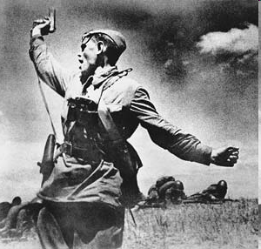
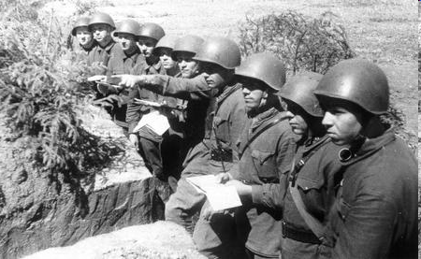
Устный журнал
«Участие в разгроме фашизма - самая благородная и великая задача, которая когда либо стояла перед наукой»
Президент Академии наук
СССР в годы Великой
Отечественной войны

Slide 3
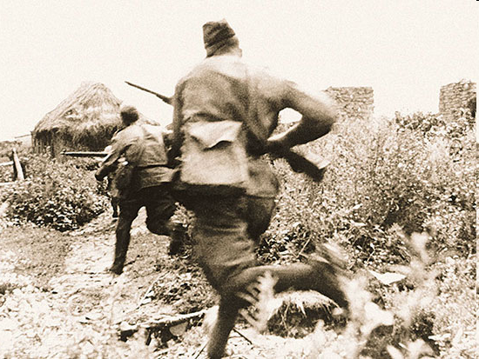
1.Грозное лето 41-го
5.В осаждённом
Ленинграде
2.На голубых морских
дорогах
6.В тылу за линией
фронта
3.Броня крепка и
танки наши быстры
7.Учёные-физики
4.За рекою грянула
«Катюша»
8.Победная весна

Slide 4
В первые же дни войны прозвучала по радио песня “Священная война”, где был суровый призыв к ее гражданам:
ВСТАВАЙ, СТРАНА ОГРОМНАЯ,
ВСТАВАЙ НА СМЕРТНЫЙ БОЙ…

Slide 5
Академия наук получила от ЦК КПСС задание немедленно пересмотреть тематику научных и научно-технических работ, ускорить исследования. Вся их деятельность теперь была подчинена трём целям:
*конструирование новых средств обороны и наступления;
*научная помощь промышленности, производящей оружие и боеприпасы;
*изыскание новых сырьевых и энергетических ресурсов, замена дефицитных материалов более простыми.

Slide 6
По решению ЦК партии и
Государственного Комитета Обороны с первых дней войны началась эвакуации научных учреждений и вузов.
Это было объявлено важнейшим
государственным делом !
Нужно было во что бы то ни стало сохранить научный потенциал страны!

Slide 7
Война сдвинула со своих мест 35 научных учреждений АН СССР,переместились на новые места около 4000 научных сотрудников. К началу 1942г. учреждения АН размещались в 45 пунктах страны. А ведь нужно было обеспечить не только доставку сложнейших научных приборов и установок, не только их быстрый монтаж и ввод в строй, а также согласованную работу всех научных подразделений.
И с этой нелегкой задачей советские ученые с честью справились: благодаря их героическому труду главные физические,химические и технические научные центры начали функционировать чрезвычайно быстро - через 2-3 месяца после начала войны!
А это равносильно подвигу!!!

Slide 8
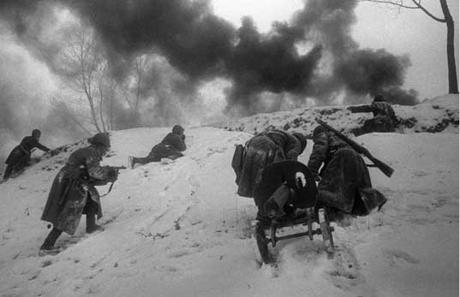

Slide 9
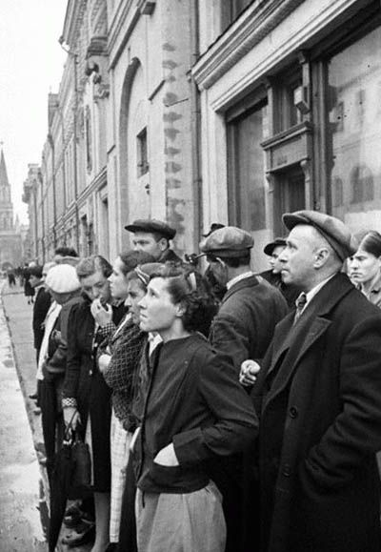
Итак, часть ученых поехала в эвакуацию, чтобы в лабораториях и на исследовательских установках, опираясь на свои знания, создавать разработки, нужные фронту. Лозунг “Всё для фронта, всё для Победы!” был в те годы был не только приказом, но естественной потребностью почти каждого человека.
Вторая часть людей науки пошла в действующую армию или в Народное ополчение, чтобы сражаться с оружием в руках.

Slide 10
На голубых
морских
дорогах

Slide 11
Создание флота, тем более военного, - дело сложное, требующее больших средств и времени, сильно развитой промышленной базы; оно практически невозможно в условиях войны. Это прекрасно понимали наши враги, и поэтому один из жесточайших ударов обрушили именно на советский Военно-Морской флот.Готовясь к войне с СССР, фашисты рассчитывали уничтожить основную часть нашего военного флота неожиданным мощным ударом, а другую – "запереть" на морских базах с помощью различного типа мин и постепенно ликвидировать. Мины были секретным и грозным оружием. В ночь с 21 на 22 июня 1941 г. (а на Балтике еще раньше – с 18 июня) гитлеровцы приступили к установке минных заграждений в бухтах Севастополя, на Днестеровско-Бугском лимане у Очакова, у Одессы и Феодосии, на подходах к Таллину и Крондштатду, вблизи Мурманска и Архангельска, в Рижском заливе. И тем самым создали угрозу уничтожения нашего флота. Однако удалось обнаружить, что мины –магнитные: они срабатывали под действием магнитного поля проходящего корабля. Вот один из эпизодов, который помог установить это.

Slide 12
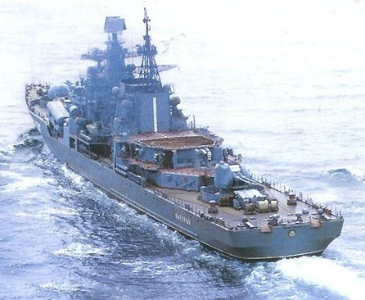
"Ранним июньским утром 1941 г. из Севастополя на боевое задание вышел эсминец "Быстрый". Не успел он отойти от порта, как мощный взрыв потряс его … Эсминец подорвался, но, как вскоре выяснилось, до него по тому же фарватеру благополучно прошли два транспорта и буксир. Это означало, что мины реагируют не на каждый корабль … Вскоре нашли невзорвавшуюся мину. С большими предосторожностями вытащили её на берег. Разборка в любое мгновение могла окончиться взрывом … Профессиональная смекалка и тщательный расчёт помогли избежать взрыва и полностью разобрать механизм. Оказалось, что в нём три взрывателя. Один, инерционный, срабатывает при ударе о какую-либо твердую поверхность, например землю. Этот взрыватель уничтожал мину, тем самым, не "позволяя" ей попасть в руки противника. Специальная мембрана второго взрывателя зорко "следила", чтобы мину не смогли поднять на поверхность моря: при подъеме она прогибалась и взрыватель срабатывал. Третий, электрический, взрыватель управлял прибором, "улавливающим" магнитное поле проходящих кораблей".

Slide 13
Ёще до войны в ленинградском Физико-техническом институте (ЛФТИ) под руководством профессора А.П. Александрова группой учёных, в которую входили Б.А. Гаев, П.Р. Степанов, В.Р. И А.Р. Регели, Ю.С. Лазуркин, были начаты работы, направленные на уменьшении возможности поражения кораблей магнитными минами. В их ходе был создан обмоточный метод размагничивания судов. Заключался он в следующем. С помощью положенной на палубу или подвешенной с наружной стороны бортов большой петли 1 из специального кабеля, по которой пропускался электрический ток, вокруг кабеля создавалось искусственное магнитное поле 2 противоположного направления по отношению к собственному магнитному полю 3 корабля; в итоге результирующее магнитное поле судна становилось незначительным и не вызывало срабатывания магнитной мины. Перед самой войной были созданы лишь первые образцы размагничивающих устройств и начата их установка на кораблях. Война требовала быстрого осуществления намеченных мер.

Slide 14
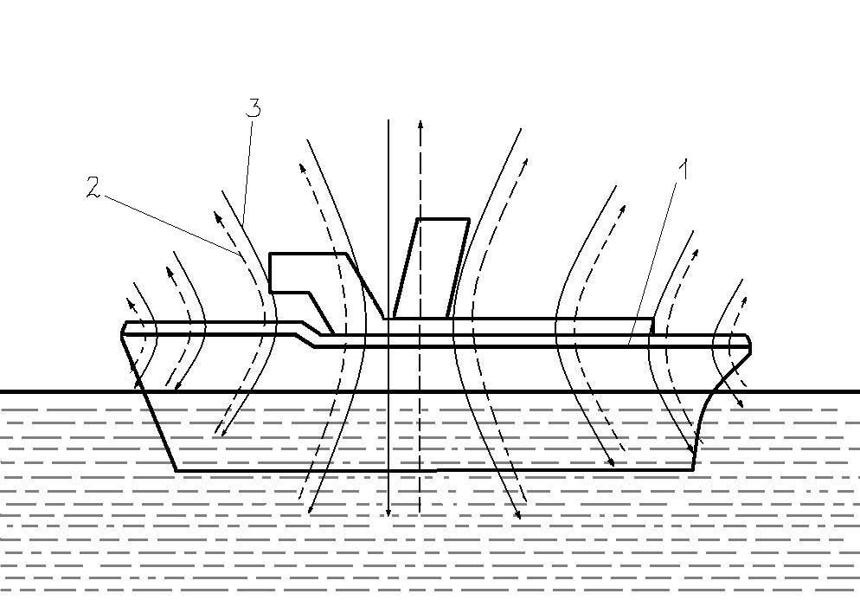

Slide 15
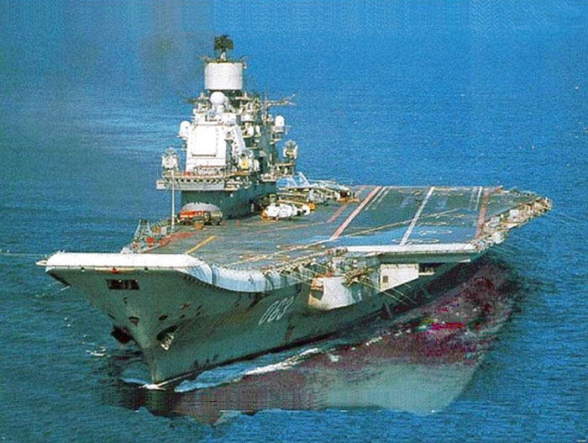
27 июня 1941 г. Был издан приказ об организации бригад по срочной установке размагничивающих устройств на всех кораблях флота. В их состав входили офицеры, учёные ленинградского Физтеха, инженеры, монтажники. Научным руководителем работ был назначен А.П. Александров. В одну из бригад добровольно вошел физик профессор И.В. Курчатов.
Бригады размагничивания приступили к выполнению обязанностей: Балтийская – 27 июня, Черноморская – 1 июля, Тихоокеанская – 14 августа. Работа велась при нехватке специалистов, кабеля, оборудования, зачастую под бомбёжками и обстрелами, по жёстко ограниченному графику,- вспоминают её участники В.Р. Регель и Б.А. Ткаченко. Но самоотверженно преодолевая трудности, специалисты уже к августу 1941 г. защитили от магнитных мин врага основную часть боевых кораблей на всех действующих флотах и флотилиях. Это была героическая победа научных знаний и практического мастерства!

Slide 16
Был создан и безобмоточный метод размагничивания. Он предложен Северной группой И.В. Климова, затем группой И.В. Курчатова, В.С. Лазуркина, Б.А. Ткаченко, а еще чуть позже, но независимо, учёными Балтийской группы В.М. Тукевичем, М.В. Шадеевым. Заключался он в следующем.
К станции размагничивания подходил корабль и принимал с неё кабель-виток, через который пропускался затем постоянный ток большой силы от аккумуляторной батареи станции. Борты корабля "натирались" этим витком и намагничивались, но против собственного магнитного поля корабля. Последний в результате становился магнитнонейтральным. Причём стабильно. Так защищались от магнитных мин подводные лодки. Это была ещё одна победа учёных! Страна оценила это: ведь были сохранены для родины сотни кораблей и многие тысячи человеческих жизней. В апреле 1942 г. Группе сотрудников ЛФТИ – А.П. Алексндрову, И.В. Курчатову, В.Р. Регелю, Б.А. Гаеву, П.Г. Степанову, В.М. Тучкевичу, военным морякам Б.Е.Годзевичу и И.В. Климову – была присуждена государственная премия первой степени

Slide 17
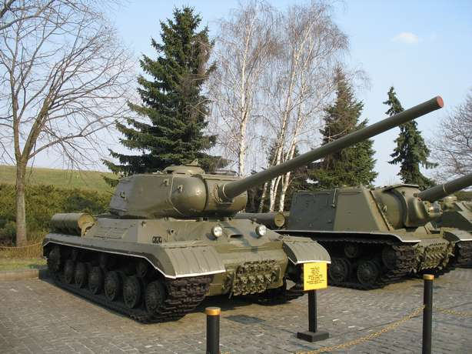
БРОНЯ КРЕПКА, И ТАНКИ НАШИ БЫСТРЫ

Slide 18
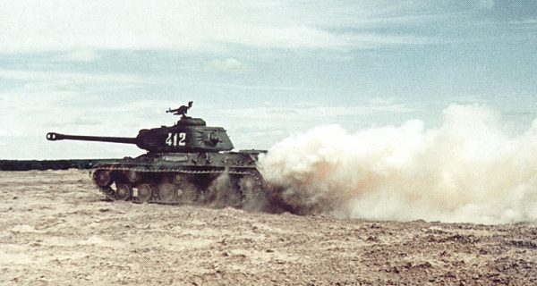
В 1943г. под руководством инженеров Ж.Я.Котина , А.И.Благонравова, Н.Л.Духова в очень короткие сроки был создан новый тяжелый танк ИС-2
Боевая масса, т 46 Экипаж, чел. 4 Длина, мм 9830 Ширина, мм 3070 Высота, мм 2730 Клиренс, мм 420 Броня, мм: 20-160 Лоб 120 Борт 90 Корма 60 Крыша, днище 20-30 Башня 160-90 Скорость (по шоссе), км/ч 37 Запас хода (по шоссе), км 240 Подъем, град. 36 Высота стенки, м 1,0 Ширина, мм рва, м 2,50 Глубина брода, м 1,30

Slide 19
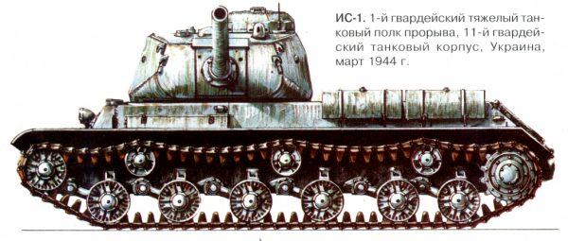
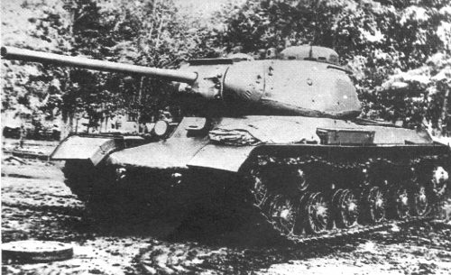
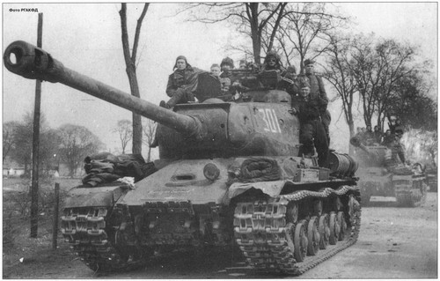
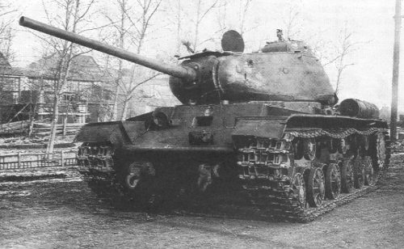
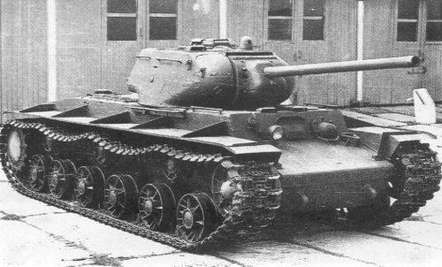
Создание ИС-2 считалось выдающимся научно-техническим достижением. Эта машина была признана одной из самых удачных и совершенных в истории военной техники тех лет.

Slide 20
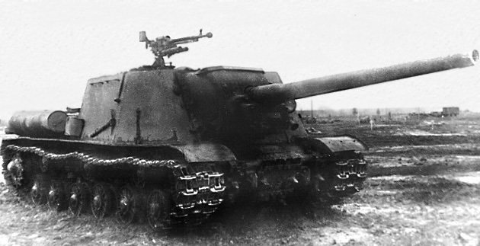
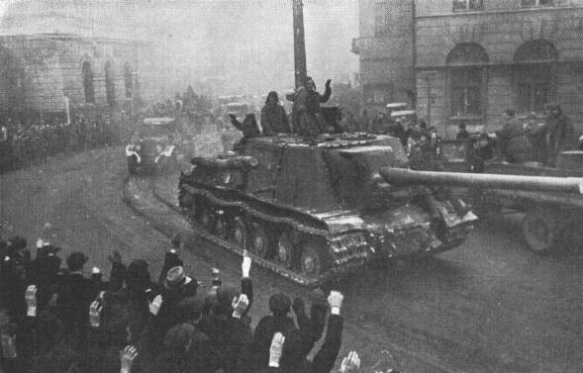
На базе танка ИС-2 было создано несколько тяжёлых самоходных установок, в том числе ИСУ-152.эта машина совмещала в себе мощь пулевого орудия, подвижность и надёжную броневую защиту. Её прозвали
«царь-пушка».

Slide 21
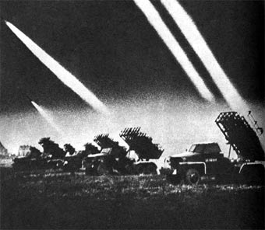
За рекою грянула «Катюша»…

Slide 22
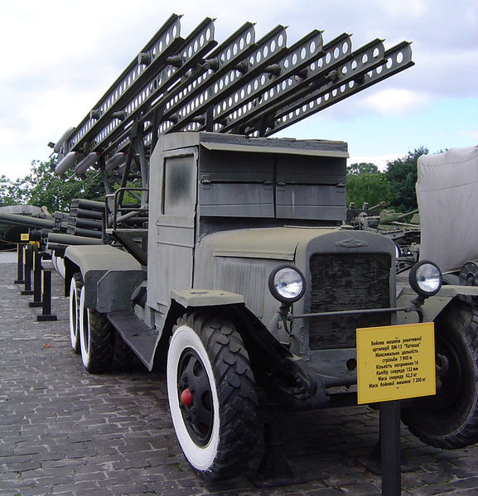
Н.И. Тихомиров В.А. Артемьев Б.С. Петропавловский Г.Э. Лангемак И.Т. Клейменов
БМ-13

Slide 23
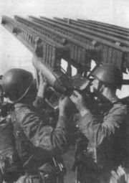
Установка БМ-13 образца 1941г. Представляла собой ферму из 16 направляющих (8 балок), на которой располагались 132-миллиметровые реактивные снаряды массой 42,5кг. Она монтировалась на трехосном грузовом автомобиле ЗИС-6. За несколько секунд установка выпускала 16 мощных снарядов (с каждой балки по 2 снаряда: один шел сверху, другой – снизу).

Slide 24
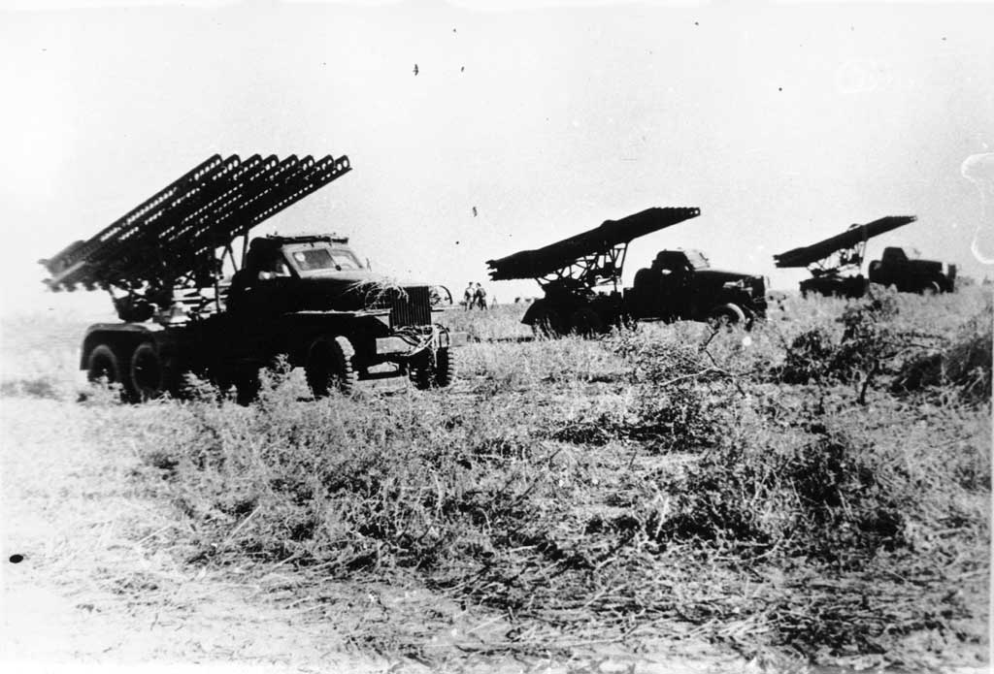
Установка БМ-13 в бою

Slide 25
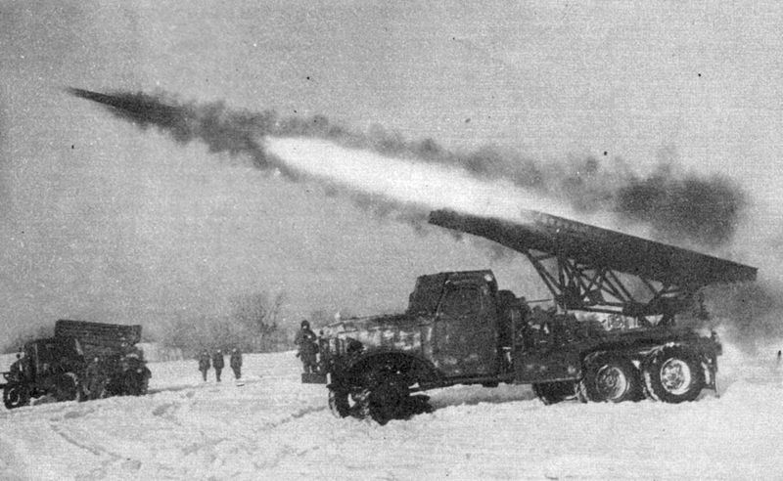
Во всех военных операциях с лета 1944г. реактивная артиллерия уже выступала как мощное средство подавления врага. И в этом – творческий подвиг создателей этого оружия.
Notes:
25

Slide 26
Именем песни народ окрестил новое оружие, наводившее ужас на врага-ракетные минометы
“Катюша”
Автор слов — Михаил Исаковский . Автор музыки — Матвей Блантер
Расцветали яблони и груши, Поплыли туманы над рекой; Выходила на берег Катюша, На высокий берег, на крутой.
Выходила, песню заводила Про степного, сизого орла, Про того, которого любила, Про того, чьи письма берегла. Ой, ты песня, песенка девичья, Ты лети за ясным солнцем вслед, И бойцу на дальнем пограничье От Катюши передай привет.
Пусть он вспомнит девушку простую, Пусть услышит, как она поёт, Пусть он землю бережёт родную, А любовь Катюша сбережёт. Отцветали яблони и груши, Уплыли туманы над рекой. Уходила с берега Катюша, Уносила песенку домой. Пусть фриц помнит русскую “катюшу”, Пусть услышит, как она поет: Из врагов вытряхивает души, А своим отвагу придает!

Slide 27
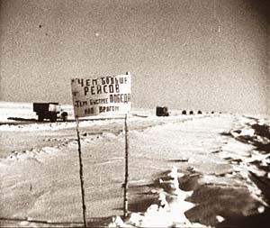
В осажденном Ленинграде

Slide 28
Жестокие бомбежки, разрывы снарядов, отсутствие продовольствия, нормы хлеба сокращены до 250г - рабочим и 125 г - служащим. Жителям города предстояло вынести новое тяжкое испытание: ударили морозы; в начале января 1942г. они доходили до -35°С. Полностью замерз водопровод, вышла из строя канализация, не работало центральное отопление; подача электроэнергии была строго лимитирована, остановился городской транспорт. Но город жил, трудился! И все это совершалось усилием воли. Моральный дух ленинградцев, людей науки, был необычайно крепок.

Slide 29
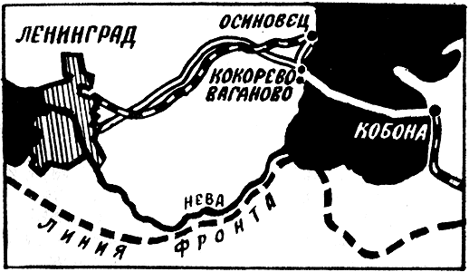
«Дорога жизни»

Slide 30
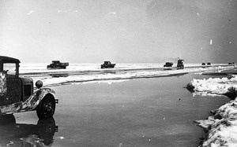
По льду замерзшего Ладожского озера была проложена автотрасса, связавшая окруженный врагом город с Большой землей. Вскоре выявилось странное обстоятельство: когда нагруженные грузовики ехали в Ленинград, лед выдерживал, а на обратном пути более легкие машины с больными, голодными, почти невесомыми людьми проваливались под лед. Перед учеными была поставлена задача: выяснить, в чем дело, и дать рекомендации, избавляющие от аварий.

Slide 31
Научный сотрудник ленинградского Физико-технического института Павел Павлович Кобеко попросил поручить ему изучение этого вопроса. Он разработал методику регистрации колебаний льда в разных условиях. Надо было создать аппаратуру, которая могла бы фиксировать все, что происходит со льдом в разную погоду под влиянием различных статических и динамических нагрузок, причем регистрировать быстро, непрерывно и автоматически.
С трудом, проявляя чудеса изобретательности, нашли материалы для изготовления приборов. Исследования проходили в темноте, под обстрелом, на ветру в тридцатиградусную стужу. Изучали пластическую деформацию и вязкость льда, его проломы, способность выдерживать нагрузки, изменение амплитуды колебаний.

Slide 32
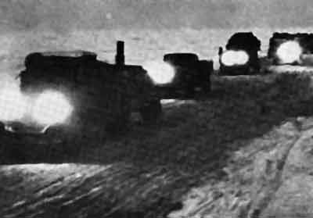

Slide 33
Все это выявило ряд закономерностей: степень деформации льда зависит от скорости движения транспорта- это был главный вывод; критической оказалась скорость, близкая к 35 км/ч. Особенно опасной становилась ситуация, когда транспорт шел со скоростью, близкой к скорости распространения ледовой волны; в этом случае даже одна машина могла вызвать резонанс и разрушение ледового покрова.
На основе полученных результатов ученые выработали правила безопасности движения по ладожской трассе; составили таблицы и формулы для расчета допустимой скорости передвижения с разными грузами. Эти таблицы и правила были напечатаны, размножены и строго соблюдались на всем фронте. Ледовые аварии прекратились. «Дорога жизни» функционировала.

Slide 34
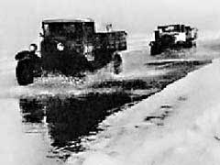

Slide 35
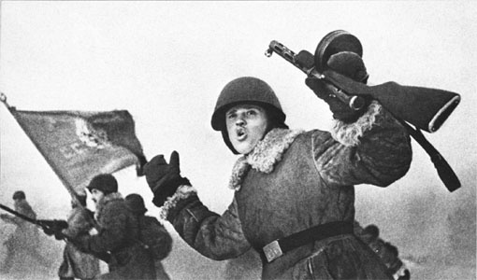
В ТЫЛУ,
ЗА ЛИНИЕЙ
ФРОНТА

Slide 36
Оценить достоинства оружия, созданного советскими конструкторами, довелось и немецким генералам. “Русские, - писал один из этих генералов, - имели то преимущество, что при производстве вооружения и боеприпасов ими учитывались все особенности ведения войны в России и максимально обеспечивалась простота технологий”.
Действительно, максимальная простота, экономичность и технологичность советских конструкций давали возможность быстро налаживать производство боевой техники на эвакуированных в глубь страны заводах, обходиться без дефицитных материалов, станков и приборов, широко применять труд неквалифицированных рабочих. Огромным потоком шла на фронт из Сибири и с Урала боевая техника: с 1943 г., с момента битвы на Курской дуге , советские самолёты, танки и пушки стали господствовать на полях сражений.

Slide 37
Наши учёные сделали многое для развития оборонной промышленности.
И вот некоторые примеры их деятельности:
Расширили выпуск самолётов, танков, боеприпасов, для изготовления которых требовалось много жидкого кислорода, помогли работы физика, академика П.Л.Капицы. Взяв за основу холодильный цикл низкого давления, он создал кислородную установку, в которой сжатый воздух разделялся на составляющие его компоненты (азот и кислород), а потом кислород путём расширения в турбодетандере охлаждался. Для действия этой установки требовалось в сотни раз меньшее сжатие воздуха, чем обычно: всего (4,5-6) • 10 Па. Её производительность (2 т/ч) в 4-6 раз превышала производительность существовавших установок

Slide 38
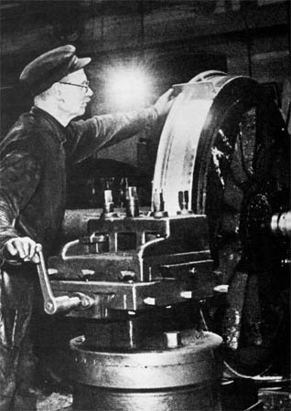
Был выяснен (благодаря трудам учёных Института химической физики профессоров Я.Б.Зельдовича и Ю.Б.Харитонова) механизм горения топлива в реактивном снаряде (в условиях небольшого объёма и камеры с отверстием – соплом). Эти работы помогли выбрать наиболее выгодный “режим внутренней баллистики” снаряда, перейти к употреблению более дешёвых пороховых смесей;
Для увеличения дальности полёта
реактивного снаряда эти учёные
предложили удлинить заряд,
использовать более эффективные
топлива или две одновременно
работающие камеры сгорания;

Slide 39
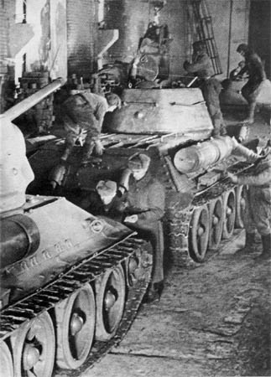
Для улучшения реактивного оружия, в то время ещё очень не совершенного, работы вели в 2 направлениях: модернизировали ракеты (снаряды) и конструировали новые пусковые устройства
В результате в снаряды стало возможно закладывать вдвое больший заряд (разработка группы учёных во главе с Ю.Э.Эндеком); были сконструированы 16-, 48- и 72- зарядные установки на железнодорожных платформах .
Сделали 24-зарядную установку, смонтированную на шасси лёгких танков(работа группы специалистов во главе с В.А.Тимофеевым);

Slide 40
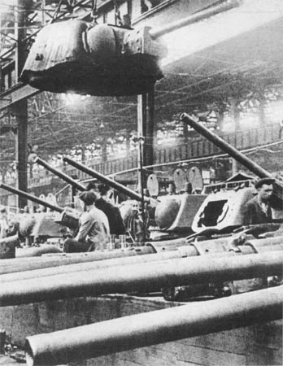
Удалось добиться большей “кучности” полёта снарядов; для этого использовали особую форму и расположение ”оперения” снарядов (этими теоретическими и экспериментальными исследованиями руководил профессор Л.Г.Лойцянский);
Создали вращающиеся реактивные снаряды (организовав вытекание пороховых газов
через маленькое отверстие в
утолщенной части снаряда,
создающее реактивную силу,
поворачивающую снаряд);
это позволило увеличить
“кучность” огня в 3 раза,
а площадь рассеивания снарядов
уменьшить в 7 раз!

Slide 41
Астрономический институт Академии наук, находившийся в окружённом врагом городе на Неве, по заказу главного штурмана Военно-Воздушных Сил составлял ”Большой астрономический ежегодник” на 1943, 1944, 1945 гг., который нужен был авиации для прокладки курсов самолётов и штурманских расчетов. Ежегодник создавался под руководством профессора И.Д.Жонгловича рабочей группой, в составе которой было много женщин – Е.С.Иванова, А.С.Мошкова, О.А.Готт, В.К.Коба и другие. Они вели расчёты координат Луны и Солнца на моменты их восхода и захода применительно к каждому дню года. Работы требовали больших знаний и были сложными. Часть их женщины по собственному почину выполнили безвозмездно как вклад в фонд обороны страны. В блокадном Ленинграде не было электроэнергии, поэтому все сложнейшие расчёты были сделаны вручную! И очень точно, быстро!

Slide 42
Учёные-физики

Slide 43
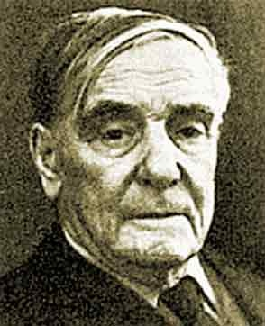
Капица Петр Леонидович (1894-1984)

Slide 44
Капица Петр Леонидович (1894-1984), российский физик, один из основателей физики низких температур и физики сильных магнитных полей, академик АН СССР (1939), дважды Герой Социалистического Труда (1945, 1974).
В 1921-34 в научной командировке в Великобритании. Организатор и первый директор (1935-46 и с 1955) Института физических проблем АН СССР. Открыл сверхтекучесть жидкого гелия (1938). Разработал способ сжижения воздуха с помощью турбодетандера, новый тип мощного сверхвысокочастотного генератора. Обнаружил, что при высокочастотном разряде в плотных газах образуется стабильный плазменный шнур с температурой электронов 105—106 К. Государственная премия СССР (1941, 1943), Нобелевская премия (1978). Золотая медаль имени Ломоносова АН СССР (1959).

Slide 45
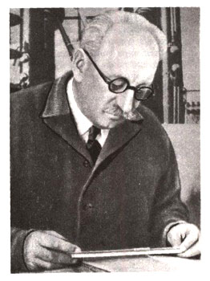
Абрам Федорович Иоффе
Советский физик, академик АН СССР (1920; член-корреспондент 1918), вице-президент АН СССР (1926 – 1929, 1942 – 1945), Герой Социалистического Труда (1955) лауреат Сталинской премии, Ленинской премии.Герой Социалистического Труда. В честь Абрама Иоффе был назван кратер Иоффе на Луне и Научно-исследовательское судно «Академик Иоффе» .

Slide 46
Термоэлектрические генераторы
А.Ф. Иоффе впервые выдвинул идею о том , что с помощью полупроводников можно сделать серьезный и реальный шаг на пути превращения тепловой (в том числе и солнечной) энергии в электрическую. Первое практическое применение полупроводниковых термоэлементов было осуществлено в СССР в период Великой Отечественной войны под непосредственным руководством А.Ф. Иоффе. Это был, ныне широко известный, «партизанский котелок» - термопреобразователь на основе термоэлементов из SbZn и константа. Такое устройство, несмотря на сравнительно невысокий к.п.д. (1,5-2%), с успехом обеспечивало электропитанием ряд портативных партизанских радиостанций. Примерно в это же время в США велись работы по созданию небольших переносных термоэлектрогенераторов военного назначения на основе теллуристого свинца.

Slide 47
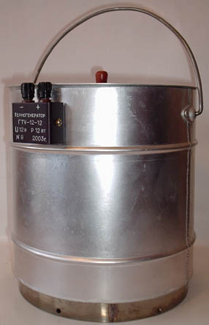
«Партизанский котелок»
ТЕХНИЧЕСКИЕ ХАРАКТЕРИСТИКИ: Электрическая мощность при напряжении на нагрузке 12 В, Вт...................................12 Время приведения в действие, ч, не более.....................0,3 Масса, кг.................................5 Габаритные размеры, мм.........................230х250х240

Slide 48
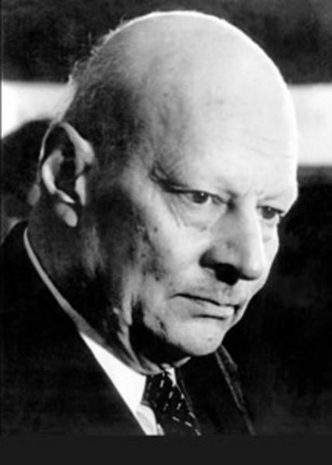
Анатолий Петрович Александров
Крупный ученый-физик, общественный деятель, человек, без малого 30 лет возглавлявший Институт атомной энергии им. И.В.Курчатова и более 10 лет Академию наук СССР

Slide 49
Противоминная защита кораблей. Над этой тематикой А.П.Александров и руководимая им группа сотрудников ЛФТИ начала работать еще в 1936 г. по запросу высшего военного руководства страны. Основания предполагать, что в ходе предстоящей войны для уничтожения флота противник будет использовать помимо торпед донные магнитные мины, были: подобные мины еще во время гражданской войны применялись англичанами на Северной Двине против советской Беломорской флотилии.Поначалу А.П.Александров и его коллеги этого не знали и проработали данный вопрос самостоятельно. После лабораторных экспериментов начались опыты на реальных кораблях. Были изготовлены магнитометры, с помощью которых можно было измерять индукцию магнитного поля. С помощью таких магнитометров в 1937 г. на эсминцах «Яков Свердлов», «Артем» и на лидере «Ленинград» были проведены измерения магнитных полей и опыты по их компенсации. Так к началу Великой Отечественной войны была решена задача по защите кораблей от магнитных мин противника. В результате во время войны на магнитных минах не подорвался ни один из наших кораблей, размагниченных по методу, предложенному в ЛФТИ.

Slide 50
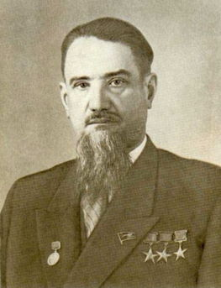
Курчатов Игорь Васильевич
Выдающийся советский физик, «отец» советской атомной бомбы. Академик, основатель и первый директор Института атомной энергии с 1943 г. по 1960 г., главный научный руководитель атомной проблемы в СССР, один из основоположников использования ядерной энергии в мирных целях

Slide 51
Академик АН СССР (1943). Четырежды лауреат Сталинской премии (1942, 1949, 1951, 1954) и лауреат Ленинской премии (1957). Трижды Герой Социалистического Труда (1949, 1951, 1954). Награжден пятью Орденами Ленина и двумя Орденами Трудового Красного Знамени, медалями «За победу над Германией», «За оборону Севастополя», удостоен Большой Золотой медали им. М. В. Ломоносова, Золотой медали им. Л.Эйлера Академии наук СССР, Серебряной медали Мира имени Жолио-Кюри. Обладатель «Грамоты Почетного гражданина Советского Союза» (1949).

Slide 52
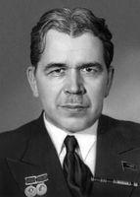
Вавилов Сергей Иванович
Академик, член-корреспондент Академии наук СССР, трижды лауреат Государственной премии, автор более 150 научно-популярных работ

Slide 53
Во время Великой Отечественной войны Физический институт Академии Наук СССР руководителем которого был Вавилов С. И., был эвакуирован в Казань. Ученые занимались оптическими прицелами для артиллерийской стрельбы и бомбометания, перископами и другой военной техникой.
В 1943 г. за успешную работу по развитию отечественной оптико-механической промышленности Вавилов С.И. был награжден орденом Ленина, а за работы по люминесценции и квантовым флуктуациям света был удостоен Государственной премии второй степени.

Slide 54
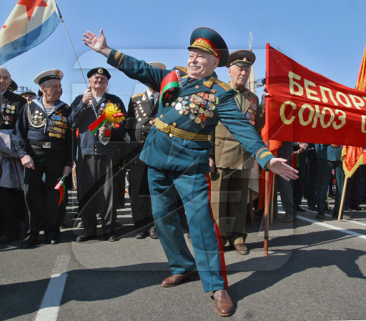
Победная
весна

Slide 55
Салют Победы, прогремевший 9 мая 1945 г., венчал не только подвиг тех, кто с оружием в руках в смертельной схватке с врагом отстоял свободу и независимость нашей Отчизны. Он гремел и в честь тех, кто варил сталь, точил снаряды, строил танки и самолёты, кто ковал оружие победы, чья трудовая доблесть была сродни доблести воинской, фронтовой. А среди тех, кто ковал это оружие, в первых рядах стояли учёные и конструкторы. Благодаря их знаниям, полёту творческой мысли и неустанному труду рождались в небывало короткие сроки проекты новой боевой техники, непрерывно совершенствовалось производство, выполняющее заказы фронта.

Slide 56
А теперь несколько цифр и фактов, подобных статистическим сводкам.
К началу Великой Отечественной войны промышленная база фашистской Германии вместе с базой её союзников и порабощённых стран превышала советскую в 1,5 – 2 раза, а в 1942 г. В связи с захватом богатейших районов СССЗ – в 3 – 4 раза;
Хотя Советский Союз располагал значительно меньшей военно-промышленной базой, чем противник, он превзошёл её в производстве военной техники: по орудиям – более чем в 2 раза, по танкам и самоходным артиллерийским установкам (САУ) – почти в 2 раза, по самолётам – в 1,7 раза, по автоматам и миномётам – в 5!
Советская промышленность выпустила за годы войны
137 тыс. самолётов, 104 тыс. танков и САУ, 488 тыс. орудий;
В январе1945г. мы имели в 2,8 раза больше танков и САУ, чем гитлеровцы, в 7,4 раза больше самолётов!
В ходе войны было проведено не просто оснащение техникой нашей армии, но и ее полное перевооружение!
Таких фактов история до этого не знала!

Slide 57
Мы не забудем всех тех, кто с оружием в руках на полях сражений и в глубоком тылу отстоял свободу и независимость нашей Родины. Мы не забудем всех тех, кто создавал вооружение, делал открытия, выполнял исследования – это ученые-физики, конструкторы, исследователи, инженеры, техники.

